Slide 1
División celular
DRA ROSA VELEZ PAZMIÑO MASC

Slide 2
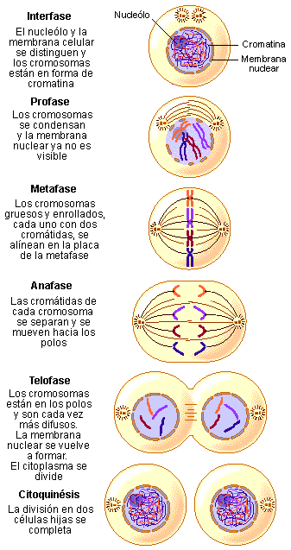
MITOSIS

Slide 3
MITOSIS
Es un mecanismo mediante el cual cada célula hija recibirá exactamente el mismo número de cromosomas de la célula madre. Es propio de todos los tejidos vegetales y animales excepto el tejido nervioso (neuronas).
Comprende 4 fases:
1. PROFASE
2. METAFASE
3. ANAFASE
4. TELOFASE

Slide 4
PROFASE
Se caracteriza por los siguiente:
Los cromosomas se engruesan y se acortan.
Las cromatidas hermanas aparecen unidas por el centró- mero
El centrosoma se divide y cada huevo centrosoma se dirige a un polo de la célula, estableciéndose entre el uso acromatido a manera de filamentos o micro-túbulos.
Los micro-túbulos de uso cromático comienza a unirse con el centrómero de cada cromosoma, para dirigirse a los polos celulares.

Slide 5
METAFASE
En esta etapa se presentan las siguientes características:
Los cromosomas se ubican en la zona ecuatorial de la célula.
Se forma completamente en el huso.
Los micro-túbulos del huso se une con los centrómeros de cada cromosoma.
Desaparece el núcleo.

Slide 6
ANAFASE
Se presentan las siguientes características:
Las dos cromatidas hermanas se separan y con ayuda de los micro-túbulos de huso se dirigen a los polos opuestos
Cada cromatida se convierte en un nuevo cromosoma.
Las cromatida hermanas se separan y se dirigen a los polos guiados por los micro-túbulos del huso.

Slide 7
TELOFASE
Los cromosomas se reagrupan en cada polo.
Los micro-túbulos del huso desaparecen.
Se forma la membrana del nuevo núcleo alrededor de los cromosomas.
Mientras los cromosomas se orientan a los polos, el citoplasma inicia un nuevo proceso de división llamado sito-síntesis.
Durante la sito-síntesis los organelos de la célula se duplican para repartirse en las células hijas.
El resultado final de la mitosis son dos células hijas idénticas a la célula madre con igual número de cromosomas.

Slide 9
MITOSIS
1
4
2
3
5

Slide 10
MITOSIS

Slide 11
REPRODUCCIÓN CELULAR

Slide 12
LA MEIOSIS
Es propia de las células sexuales, tiene que ver con el numero de cromosomas de cada especie, y que las células somáticas les corresponde el numero completo razón por la cual se llama célula 2n diploide mientras que los gametos solo tienen la mitad del numero de cromosomas por lo que se llama célula haploide.
Durante la meiosis de una célula progenitora diploide 2n se origina una célula haploide 1n.

Slide 13
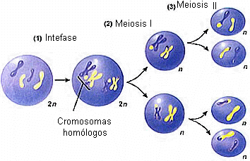

Slide 14
LA GAMETOGENESIS
También se le llama homogénesis y espermatogénesis la primera la formación de óvulos y la segunda formación de espermatozoides.
PROCESO DE LA MEIOSIS
Se realiza en dos divisiones sucesivas ambas comprenden profase, metafase, anafase y telofase.

Slide 15
PRIMERA DIVISIÓN MEIÓTICA
Su función el intercambio del material genético entre los cromosomas homólogos.

Slide 16
PROFASE UNO
El núcleo aumenta de volumen y dentro del los filamentos de cromatina se engruesan y se acortan para formar los cromosomas, en cada cromosoma aparecen dos cromatinas hermanas unidas por el centrómero de cada cromosoma. El centrómero se divide para formar el huso la diferencia es que en la mitosis los cromosomas homólogos unen sus cromatinas entre sí coincidiendo el gen para intercambiar material genético llamado ”sinapsis” en tanto que el intercambio de cromatina se llama “crosingquer”

Slide 17
METAFASE UNO
En este proceso se forma el huso acromático y desaparece el núcleo.
Los cromosomas homólogos (tétrada) se ubican en el ecuador celular .
ANAFASE UNO
En esta etapa los cromosomas homólogos se separan y se dirigen a los polos de la célula. Guiadas por el huso cada cromosoma presenta sus dos cromatinas.

Slide 18
TELOFASE UNO
En esta fase cada polo se reorganiza, el núcleo con la mitad del cromosoma es decir haploide.
El citoplasma se divide en dos células hijas haploides.

Slide 19
METAFASE 11
Se originan las siguientes características:
Los cromosomas se ubican en la zona ecuatorial.
Los filamentos del huso se unen a los centrómeros de cada cromosoma.
El huso termina de formarse.
De la metafase 11 desaparece el núcleo y los cromo-somas se ubican en la placa ecuatorial.

Slide 20
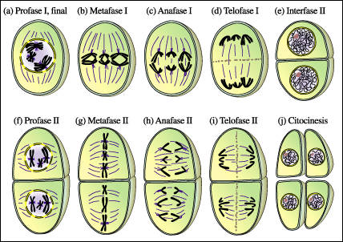

Slide 21
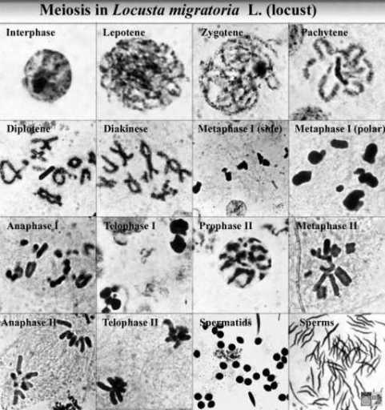

Slide 22
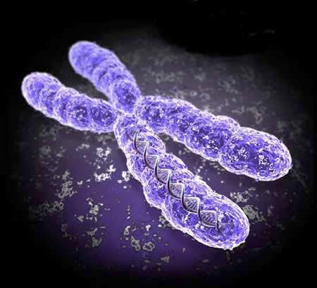
CARIOTIPO HUMANO
Dra. Rosa Vélez Pazmiño

Slide 23
Los cromosomas

Slide 24
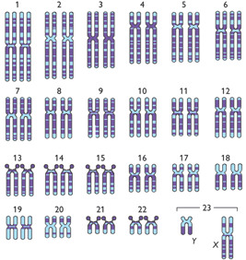
Mapeo Cromosómico ( 23 pares)
CROMOMAS SEXUALES X FEMENINO Y MASCULINO

Slide 26
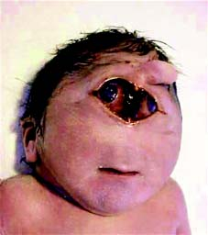
MUTACIONES
Síndromes por alteraciones en el número de autosomas
Nombre del síndrome: Patau
Características: La mayoría de los casos de síndrome de Patau se deben a una trisomía del cromosoma 13 (consecuencia de una no separación meiótica, principalmente en el gameto materno).

Slide 27
Cariotipo

Slide 28
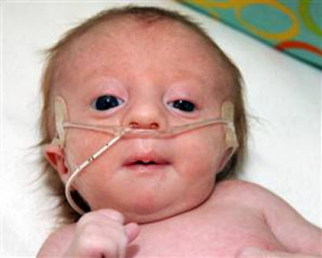
Nombre del síndrome: Edwards
Características: es una anomalía cromosómica que se caracteriza usualmente por la presencia de un cromosoma adicional completo en el par 18.
Los bebés nacidos con síndrome de Edwards puede tener malformaciones renales, defectos estructurales del corazón al nacer, los intestinos sobresalen fuera del cuerpo, atresia del esófago, retraso mental, retraso en el desarrollo, deficiencia de crecimiento

Slide 29
Cariotipo

Slide 30
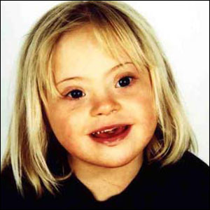
SINDROME DE DOWN
Características: Es un trastorno genético causado por la presencia de una copia extra del cromosoma 21
Descubierta por John Langdon Haydon Down en 1866.

Slide 31
Cariotipo

Slide 32
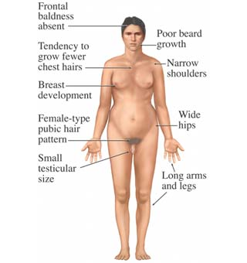
klinefelter
Trisomía. Síndrome del triple X o el síndrome del XXY
La mayoría de los hombres con este síndrome no son capaces de embarazar a una mujer;

Slide 33
CAriotipo

Slide 34
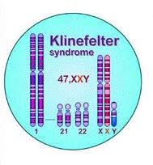
Cariotipo:

Slide 35
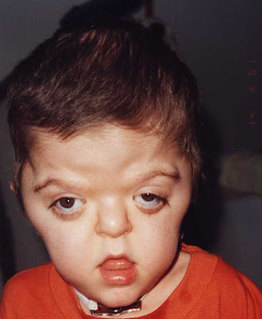
SINDROME DE TURNER
Es una enfermedad genética caracterizada por la presencia de un solo cromosoma X. Genotipicamente son mujeres (por ausencia de cromosoma Y).

Slide 36
Cariotipo

Slide 37
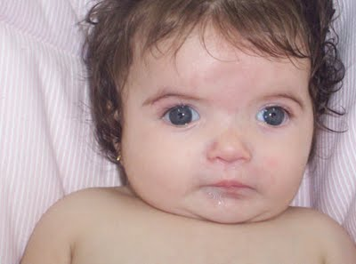
Lejeune o Síndrome de cri-du-chat O DEL MAULLIDO DE GATO
Eleción autosómica terminal del brazo corto del cromosoma 5.
Se caracteriza por que el llanto del niño se asemeja al de un gato.
Tienen la cara redonda o cuadrada y los ojos muy separados .

Slide 38
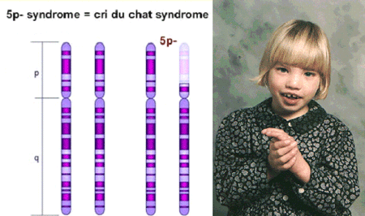
Cariotipo:

Slide 39
Cariotipo

